Slide 1
บทละคร

Slide 2
บทละคร
บทละครหรือมีให้เรียกอีกอย่างว่า นาฏวรรณคดี จะเป็นที่นิยมมากในสมัยอยุธยาตอนปลาย แบ่งได้ถึง ๓ ประเภท ดังนี้
๑.ละครชาตรี
ละครชาตรี นับเป็นละครที่มีมาแต่สมัยโบราณ และมีอายุเก่าแก่กว่าละครชนิดอื่นๆ มีลักษณะเป็นละครเร่คล้ายของอินเดียที่เรียกว่า "ยาตรี" หรือ "ยาตรา” ซึ่งแปลว่าเดินทางท่องเที่ยว ละครยาตรานี้คือละครพื้นเมืองของชาว
เบงคลีในประเทศอินเดีย ซึ่งเป็นละครเร่ นิยมเล่นเรื่อง "คีตโควินท์" เป็นเรื่องอวตารของพระวิษณุ ตัวละครมีเพียง ๓ ตัว คือ พระกฤษณะ นางราธะ และนางโคปี

Slide 3
เรื่องที่ใช้แสดงละครชาตรี
ในสมัยโบราณ ละครชาตรีนิยมแสดงเรื่องจักรๆวงศ์ๆ โดยเฉพาะเรื่องพระสุธนนางมโนห์รา กับรถเสน (นางสิบสอง) นอกจากนี้ยังมี บทละครชาตรีที่นำมาจากบทละครนอก (สำนวนชาวบ้าน) ได้แก่ ลักษณวงศ์ / แก้วหน้าม้า ตะเพียนทอง / สังข์ทอง / วงษ์สวรรค์ - จันทวาท /โม่งป่า / พระพิมพ์สวรรค์ สุวรรณหงส์ /โกมินทร์ / พิกุลทอง / พระทิณวงศ์ / กายเพชร / กายสุวรรณ / อุณรุฑ พระประจงเลขา / จำปาสี่ต้น ฯลฯ เรื่องเหล่านี้เป็นที่นิยมกันมากในสมัย ๖๐ ปีมาแล้ว ต้นฉบับบางเรื่องยังหาไม่พบก็มี

Slide 4
ลักษณะของละครชาตรี
- ตัวละครจะมีตำแหน่งหลักๆ คือ ตัวพระ , ตัวนาง , ยักษ์ , ตัวจำอวด
- เนื้อเรื่องส่วนใหญ่ จะเป็นพระเอกไปปราบยักษ์
- ใช้ไม้ตะขาบ หรือกรับ บรรเลงจังหวะ
- เป็นที่นิยมในทางภาคใต้
- ขุนศรีสัทธา ครูละครแห่งกรุงศรีอยุธยาเอาไปประยุกต์ เกิดเป็นละครมโนห์รา เป็นที่กล่าวขานว่า มโนห์ราชาตรี

Slide 5
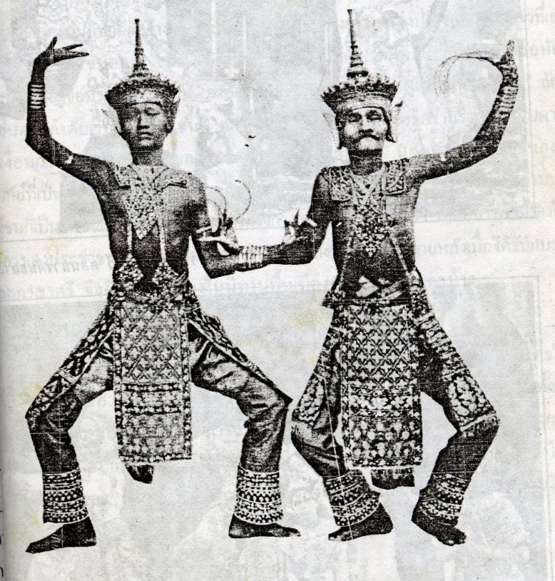
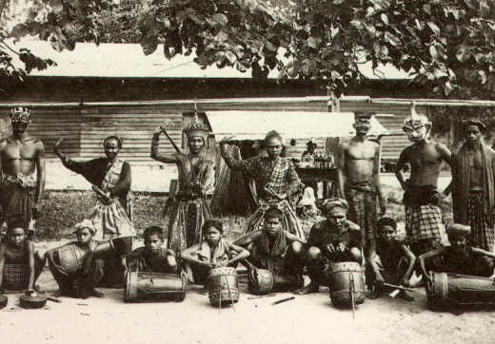
ภาพประกอบละครชาตรี
การแต่งกายละครชาตรีในยุคแรก

Slide 6
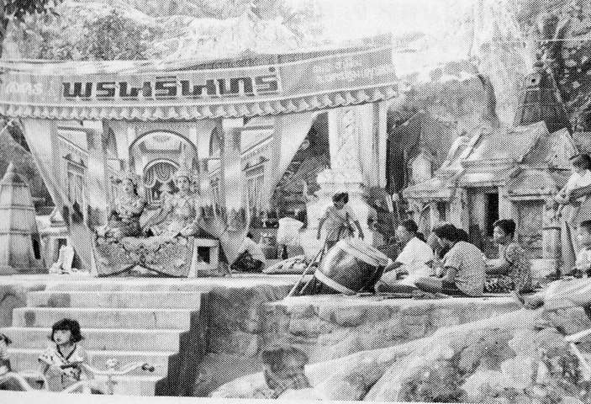
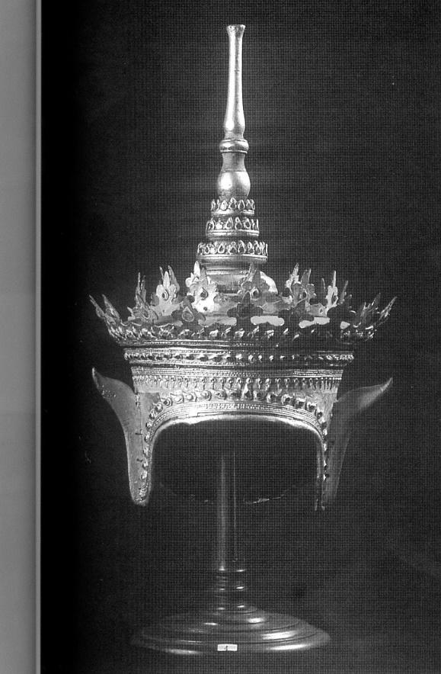
สถานที่แสดงละครชาตรี
เทริด เครื่องประดับศีรษะที่นายโรงใช้

Slide 7
๒. ละครนอก
ละครนอก มีมาตั้งแต่ครั้งกรุงศรีอยุธยา เป็นละครที่แสดงกันนอกราชธานี แต่เดิมคงมาจากการละเล่นพื้นเมือง และร้องแก้กัน แล้วต่อมาภายหลังจับเป็นเรื่องเป็นตอนขึ้น เป็นละครที่ดัดแปลงวิวัฒนาการมาจากละคร "โนห์รา" หรือ "ชาตรี" โดยปรับปรุงวิธีแสดงต่างๆ ตลอดจนเพลงร้อง และดนตรีประกอบให้แปลกออกไป

Slide 8
เรื่องที่ใช้แสดงละครนอก
แสดงได้ทุกเรื่องยกเว้น ๓ เรื่อง คือ อิเหนา อุณรุฑ และรามเกียรติ์ บทละครนอกที่ใช้แสดงมีดังนี้ คือ สมัยโบราณ มีบทละครนอกอยู่มากมาย แต่ที่มีหลักฐานปรากฏมีเพียง ๑๔ เรื่อง คือ การะเกด / คาวี /ไชยทัต / พิกุลทอง /
พิมพ์สวรรค์ / พิณสุริยวงศ์ / มโนห์รา / โม่งป่า มณีพิชัย / สังข์ทอง / สังข์ศิลป์ชัย / สุวรรณศิลป์ / สุวรรณหงส์ /โสวัต สมัยรัตนโกสินทร์ มีบทพระราชนิพนธ์ละครนอกในรัชกาลที่ ๒
อีก ๖ เรื่อง คือ สังข์ทอง /ไชยเชษฐ์ /ไกรทอง / มณีพิชัย / คาวี / สังข์ศิลป์ชัย

Slide 9
ลักษณะของละครนอก
- คนเล่นเป็น ชายล้วน
- เน้นความสนุกสนาน ว่องไว ไม่ต้องพิธีรีตองมากนัก
- เล่นเรื่องนิทานพื้นบ้านบ้าง ชาดกบ้าง
- ในสมัยสมเด็จพระจอมเกล้าเจ้าอยู่หัว (ร.๔) อนุญาตให้หญิงมาร่วมเล่นด้วยได้

Slide 10
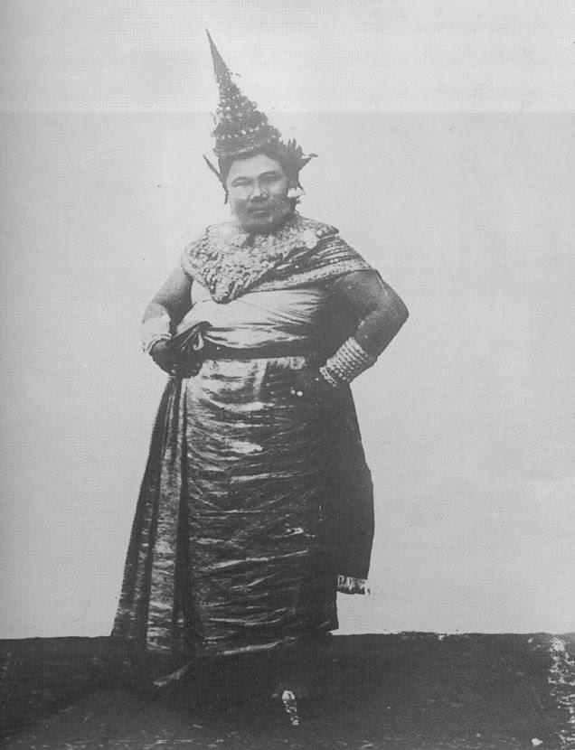
ภาพประกอบละครนอก
การแต่งกายละครนอกเลียนแบบการแต่งกาย ยืนเครื่องแบบละครใน
แต่ไม่งดงามเท่า

Slide 11
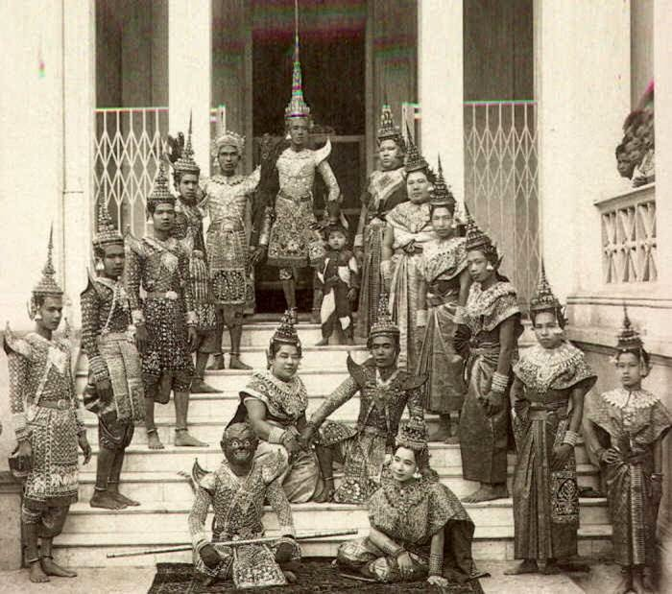
ละครนอกใช้ชายเล่นล้วนแต่งกายยืนเครื่องแสดงเรื่อง
สังข์ทองตอนรจนาเลือกคู่ เป็นเรื่องกษัตริย์จึงให้แต่งยืนเครื่อง

Slide 12
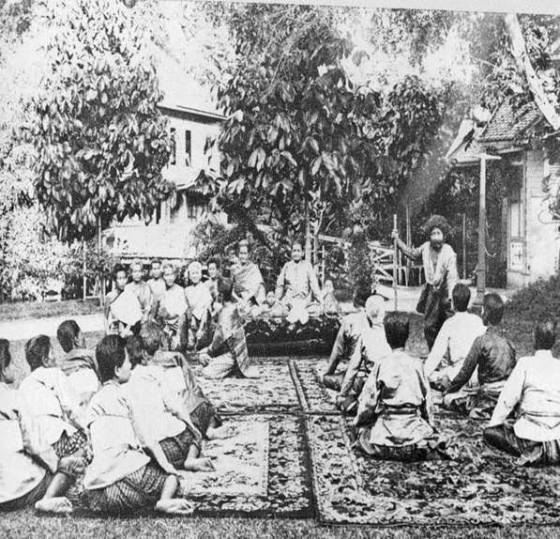
สถานที่แสดงในยุคก่อน หากไม่ปลูกเวทีแสดงก็จะแสดงในที่โล่งแจ้ง

Slide 13
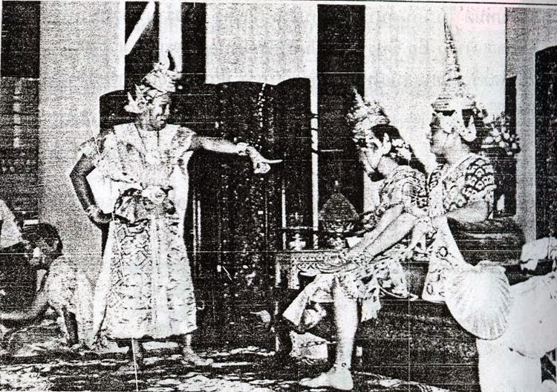
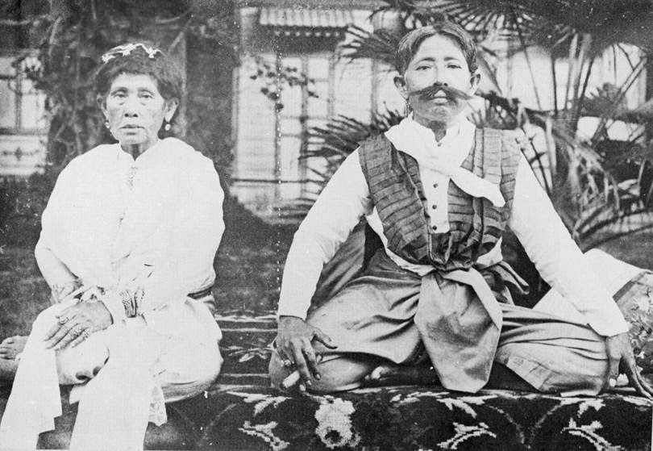
ละครนอกเรื่องคาวี ตอน นางคันธมาลีหึง
ละครนอกเรื่องไกรทอง
แต่งกายแบบสามัญชนเพราะเป็นเรื่องของชาวบ้านเมืองพิจิตร

Slide 14
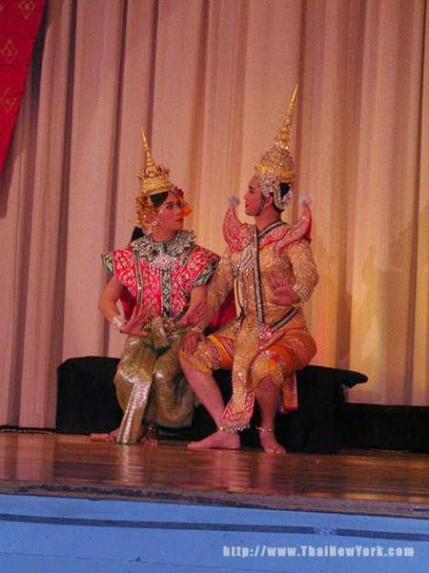
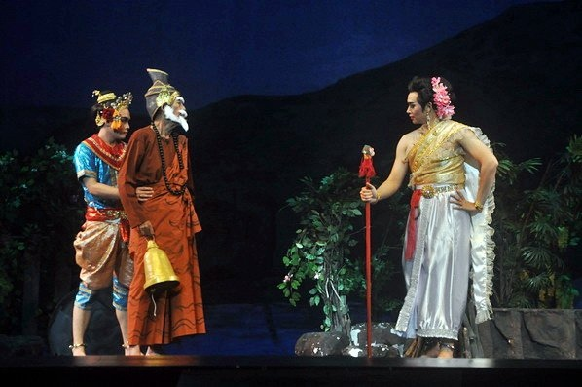
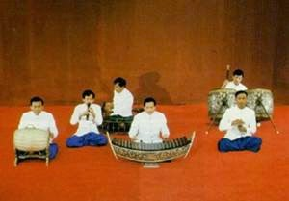
การแต่งกายยืนเครื่องละครนอกในปัจจุบันมีความงดงามมากขึ้นต่างจากยุคแรก
วงปี่พาทย์เครื่องห้า

Slide 15
๓. ละครใน
ละครใน ละครในมีหลายชื่อ เช่น ละครใน ละครข้างใน ละครนางใน และละครในพระราชฐาน เป็นต้น สันนิษฐานว่ามีมาตั้งแต่สมัยอยุธยา และรุ่งเรืองมากที่สุดในสมัยพระเจ้าอยู่หัวบรมโกศ ละครในแสดงมาจนถึงสมัยธนบุรี และรัตนโกสินทร์ ถึงแค่สมัยรัชกาลที่ ๖

Slide 16
เรื่องที่ใช้แสดงละครใน
มักนิยมแสดงเพียง ๓ เรื่อง คือ อุณรุฑ อิเหนา และรามเกียรติ์
ลักษณะของละครนอก
- ผู้แสดงเป็นผู้หญิงล้วน
- เน้นความอ่อนช้อย งดงาม ไพเราะ ท่วงท่าลีลา ความคมคายของบทละคร
- เล่นในพระราชวัง
- เรื่องที่นิยมใช้เล่นละครใน คือ รามเกียรติ์ อุณรุท และอิเหนา

Slide 17
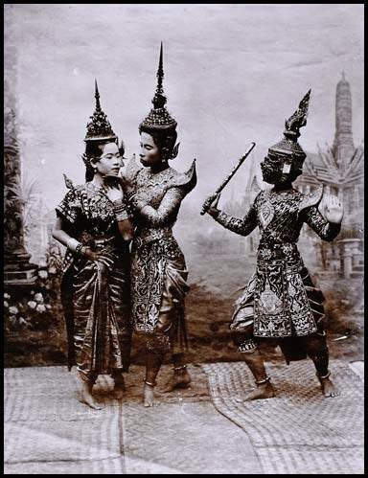
ภาพประกอบละครใน
ละครใน เรื่อง อุณรุท

Slide 18
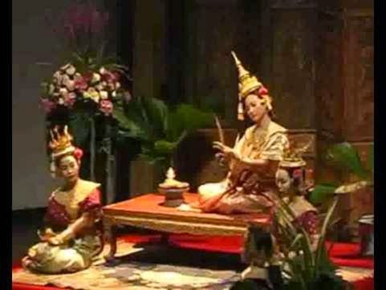
ละครในเรื่อง อิเหนา

Slide 19
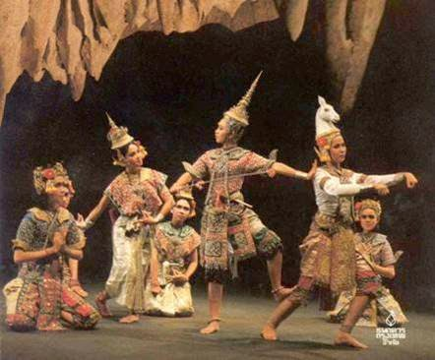
ละครใน เรื่องอิเหนา ตอน จากนางไปแก้สงสัย ใช้ผู้หญิงแสดงล้วน แต่งกายยืนเครื่องพระ-นาง

Slide 20
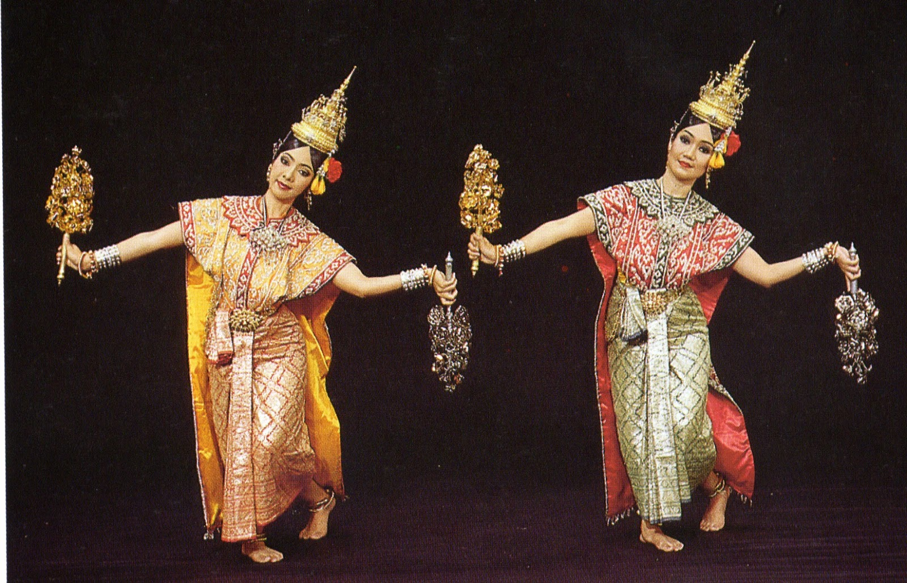
เบิกโรงชุดฉุยฉายกิ่งไม้เงิน-ทอง นิยมใช้เบิกโรงก่อนแสดงละครใน

Slide 21
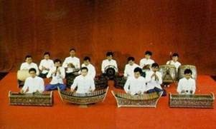
วงปี่พาทย์เครื่องใหญ่

Slide 22
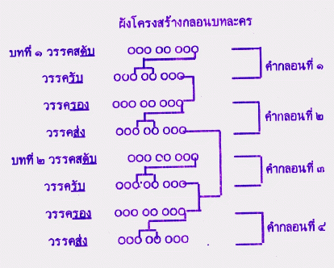
ลักษณะกลอนบทละคร
กลอนบทละครหมายถึงกลอนที่แต่งขึ้นเพื่อใช้ในการแสดงละครหลักเกณฑ์ในการแต่งโดยทั่วไปก็เหมือนกับการแต่งกลอนสุภาพแต่ละวรรคมีคำได้ตั้งแต่ ๖-๙ คำ การนับกลอนบทละครจะนับเป็นคำกลอน นั่นคือ ๒ วรรคเท่ากับ ๑ คำกลอนการจะใช้คำมากน้อยขึ้นอยู่กับทำนองร้องเป็นสำคัญ

Slide 23
การขึ้นต้น/คำขึ้นต้น กลอนบทละคร
การใช้คำขึ้นต้นของกลอนบทละครนั้นจะมีอยู่ด้วยกัน ๓ ลักษณะคือใช้คำว่า
"เมื่อนั้น"
"บัดนั้น”
"มาจะกล่าวบทไป"
"เมื่อนั้น" ใช้เมื่อขึ้นต้นกับตัวละครที่สำคัญ เช่นตัวเอกหรือกษัตริย์
"บัดนั้น " ใช้ขึ้นต้นตัวละครที่เป็น ตัวรอง เช่นเสนา อำมาตย์ หรือตัวละครธรรมดา
"มาจะกล่าวบทไป" ใช้ขึ้นต้นเมื่อเริ่มตอนใหม่ นอกจากนั้นยังมีการขึ้นต้นด้วยวลี ตั้งแต่ ๒ คำ -๔ คำหรืออาจมากกว่าก็ได้

Slide 24
ตัวอย่างคำประพันธ์ที่ใช้ขึ้นต้นของกลอนบทละคร
" เมื่อนั้น พระยาไมยราพยักษา เห็นกระบี่นอนทอดกายา ก็ปรีดาเงือดเงื้อกระบองตาล"
“บัดนั้น คำแหงหนุมานชาญสมร รับรองป้องกันประจันกร วานรโถมถีบด้วยฤทธาฯ"
“มาจะกล่าวบทไป ถึงเทพไทเรืองศรี อันสถิตถ้ำธารคีรี มีทิพยโสตนัยนา”
(รามเกียรติ์)

Slide 25
กฏเกณฑ์ของการแต่งกลอนบทละคร (ฉันทลักษณ์)
๑.กลอนบทละครกำหนดคำในวรรคหนึ่งได้ตั้งแต่ ๖-๙ คำ แต่ที่นิยมแต่งมักเป็น ๖ หรือ ๗ คำ เพราะเข้าจังหวะและทำนองร้องได้ดี
๒. สัมผัส ให้ถือหลักเกณฑ์ของกลอนสุภาพเป็นหลัก เพราะกลอน บทละครเป็นกลอนผสมในบทหนึ่งอาจจะมีกลอน๖ กลอน๗ กลอน๘
กลอน ๙ รวมกันก็ได้ ถ้าวรรคไหนใช้กลอนอะไรก็ใช้สัมผัสตามหลักกลอนนั้น

Slide 26
กฏเกณฑ์ของการแต่งกลอนบทละคร (ฉันทลักษณ์) ต่อ
๓. เสียงวรรณยุกต์ท้ายวรรค ที่นิยมในกลอนสุภาพนั้น ในกลอนบทละครไม่เคร่งครัดนักเพราะต้องอาศัยทำนองร้องและเพลงปี่พาทย์เป็นสำคัญ
๔. วรรคแรกหรือวรรคสดับของบทละครนิยมใช้คำนำ หรือคำขึ้นต้น เพื่อขึ้น ความใหม่หรือเปลี่ยนทำนองร้องใหม่ คำนำนี้บางทีใช้ ๒ พยางค์ หรือ
๓พยางค์หรือ ๔ พยางค์ แต่ต้องนับเป็นหนึ่งวรรคเต็ม เพราะเวลาร้องต้องเอื้อนเสียงร้องให้ยาวมีจังหวะ เท่ากับวรรคธรรมดา

